Slide 1
Bursa İl Milli Eğitim Müdürlüğü
¸
2015-2016 Eğitim-Öğretim Yılı
E-OKUL ve MEİS Modülü Bilgi Girişleri

Slide 2
2015-2016 Yılı MEİS Modülünden Bilgi Girişleri Bakanlığımız Strateji Geliştirme Başkanlığı’nın 30.09.2015 tarih ve 49614598-42-E.9647490 sayılı yazıları
doğrultusunda ;
Kurum ve İlçe MEM : 19Ekim-20 Kasım 2015
İl MEM : 20 Kasım-27 Kasım 2015
tarihleri arasında bilgi girişi ve kurum onay işlemlerini yapacaklardır.
Bilgi girişlerinden önce ilgi yazı ve tablolardaki açıklamalar
dikkatlice okunmalıdır.

Slide 3
2015 – 2016 Eğitim Öğretim Yılı Eğitim İstatistikleri;
* MEİS Modülü
* E-Yaygın Modülü
* E- Okul Yönetim Bilgi Sistemi
kullanılarak derlenecektir.
2015-2016 Eğitim ve öğretim yılında;
Bilgilerin elektronik ortamda doğru alınabilmesi ve güvenilir, tutarlı istatistikler
üretilebilmesi için İl / İlçe Milli Eğitim Müdürlükleri ile okul ve
kurumlarımızın yapması gereken işlemler aşağıda açıklanmıştır.

Slide 4
İlimiz bünyesinde yer alan tüm resmi, özel ve bağımsız Anaokulları, İlkokul, Ortaokul ve tüm Ortaöğretim Kurumları;
1- Öğrenci ve bina bilgileri (bina durumu, bina kullanımı, tahsis
durumu, lojman durumu) bilgi girişi; e-Okul Modülünden,
2- Tüm kurumların Eğitim Olanakları
(Kütüphane/Materyal, Kütüphane Kullanım ile
Bilişim/İnternet ve Çevre Bilimleri, Bilgisayar
Laboratuvarları) bilgi girişleri ise MEİS
modülünden yapılacaklardır.
NOT: Bütün menülerde değişiklik yapılmasa bile (o yılın
verilerinin güncellendiğine dair) kaydet butonuna
basılması gerekmektedir.

Slide 5
Bütün Resmi ve Özel Okullarımız; e-okul modülünde aday kayıt yaptıkları öğrencilerin kesin kayıt işlemlerini bir an önce yapmaları gerekmektedir. (Özellikle okulöncesi öğrencileri)
MEİS bilgi girişleri için okul müdürleri onay vermeden önce bilgileri mutlaka kontrol etmelidir.
İlçe MEM yöneticileri de kendilerine bağlı okul ve kurumlarından sorumlu olup MEİS modülünden sorgu alarak girilen bilgilerin eksiksiz ve doğru olduğunun kontrol ve takibini yapacaklardır. Bilgilerini eksik giren veya hiç girmeyen okul-kurum müdürlüklerini uyararak gerekli önlemleri almaları gerekmektedir.
Bilgi girişlerinde hata yapılmamasına özen gösterilmelidir.
Hatalı işlem yapan yetkililer hakkında gerekli yasal işlemler yapılacaktır.

Slide 6
E-Okul Modülünden Güncelleme
Yapılacak Menüler;

Slide 7
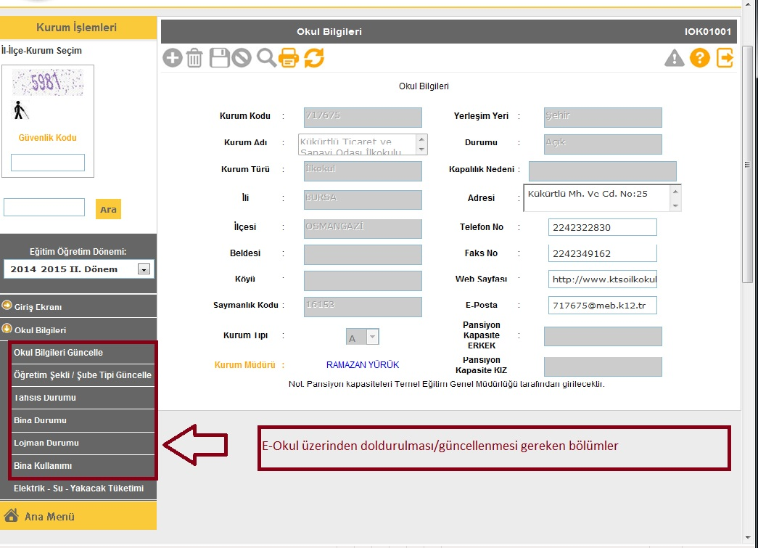
Seçilen eğitim öğretim yılına dikkat edilmelidir

Slide 8
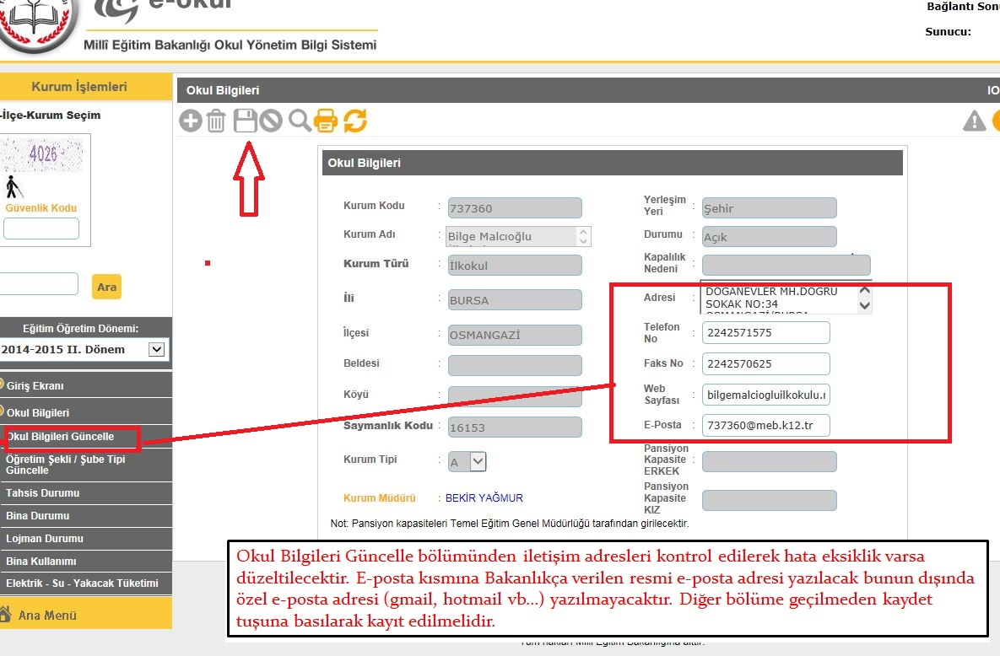

Slide 9
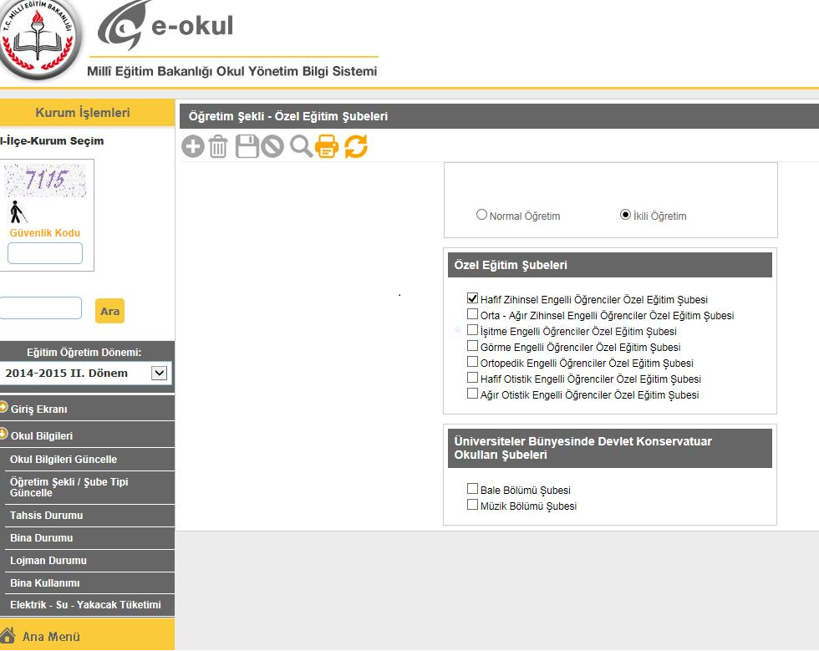
Tüm okullar öğretim şeklini seçip kaydetmek zorundadır. Ortaöğretim Kurumları ise her alt tür için öğretim şeklini seçip kaydedeceklerdir.

Slide 10
TAHSİS DURUMU;
Tahsis ekranı sadece kendi binası olmayan başka okulun binasını kullanan okul ve kurumlar tarafından doldurulacaktır. ( Tahsisli okul ve kurumlarımız bina durumu, lojman durumu, bina kullanımı alanlarını boş bırakacaklardır.)
Okul ve kurumlar, kullandıkları bina kendilerine ait ise bina durumu, lojman durumu, bina kullanımı ekranını dolduracak, tahsis ekranına herhangi bir bilgi girişi yapmayacaklardır.

Slide 11
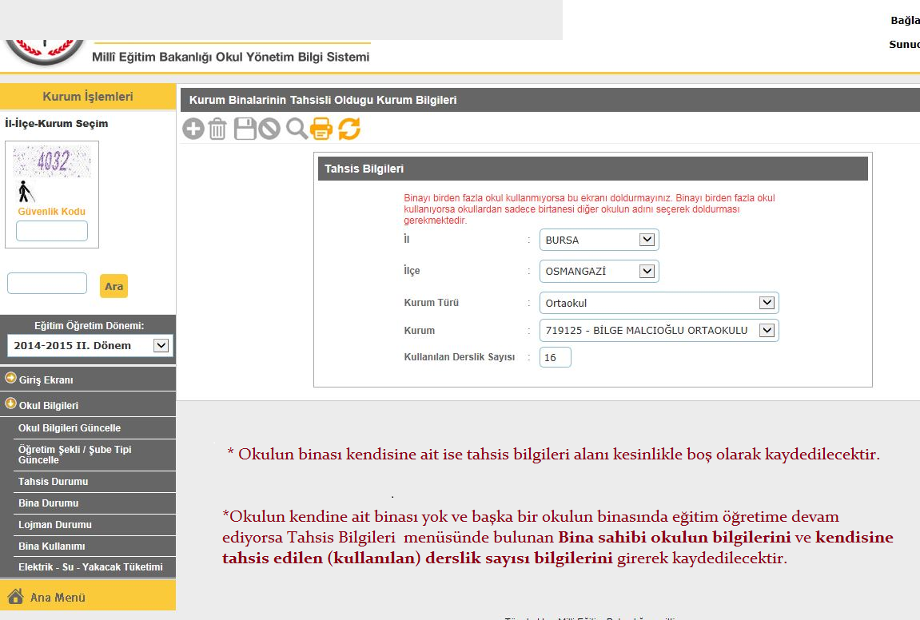
TAHSİS DURUMU EKRANI

Slide 12
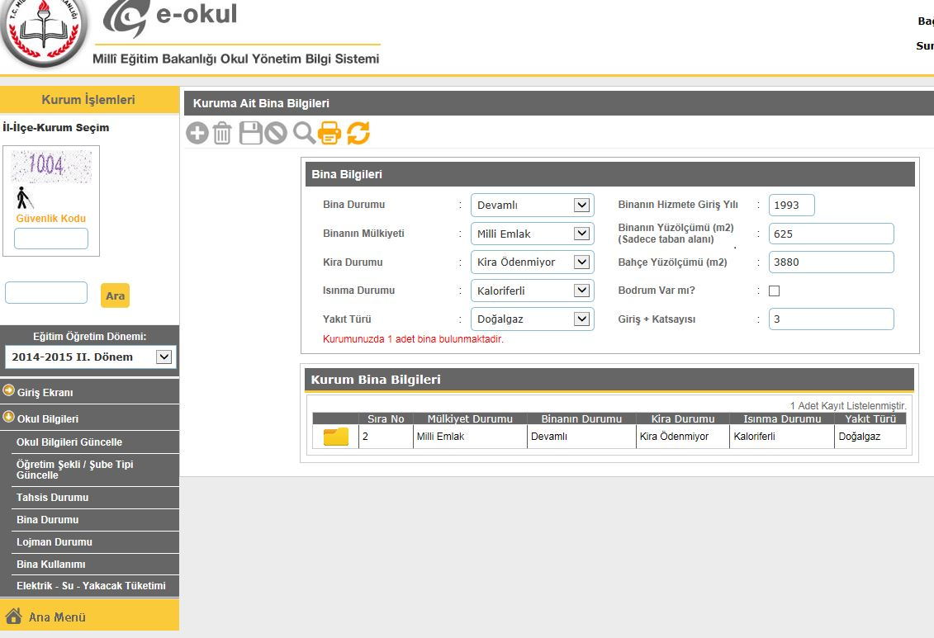
BİNA DURUMU EKRANI
Bu alana binanın eğitim- öğretim hizmetine ilk giriş yılı yazılacaktır.
Bu bölümü Bina sahibi kendisi olan okullarımız dolduracak,
Tahsisli okullarımız kesinlikle doldurmayacaktır.
Yeni açılıp ilk kez giriş yapacak olan kurumlar ile aynı kuruma ait birden
fazla binası olanlar butonuna tıklayarak diğer bina bilgilerini de girip kaydedeceklerdir.

Slide 13
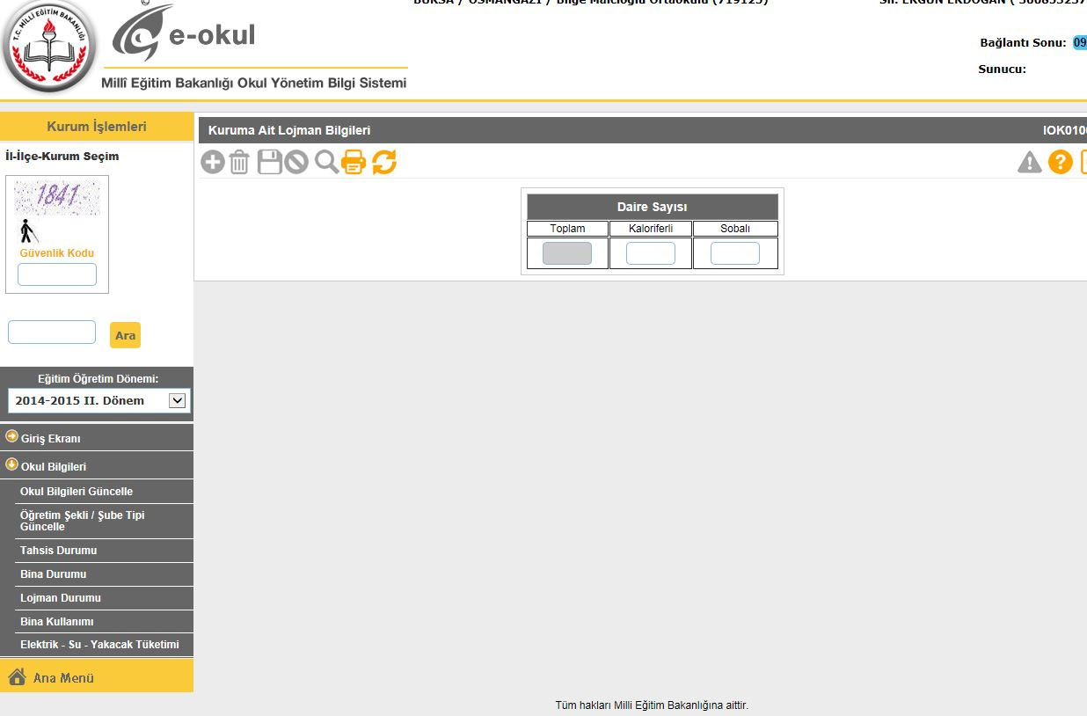
LOJMAN DURUMU EKRANI
*Lojmanı olan bina sahibi tüm okullar bu ekranı dolduracaklardır.
*Herhangi bir bilgi girişi yapılmasa da kaydet butonuna basılacaktır.

Slide 14
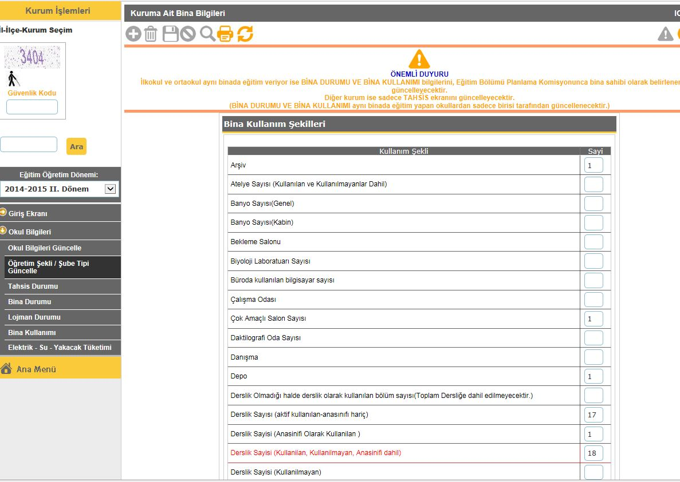
BİNA KULLANIMI EKRANI
Bu ekran bina sahibi okul tarafından doldurulacaktır.
17+1+0=18

Slide 15
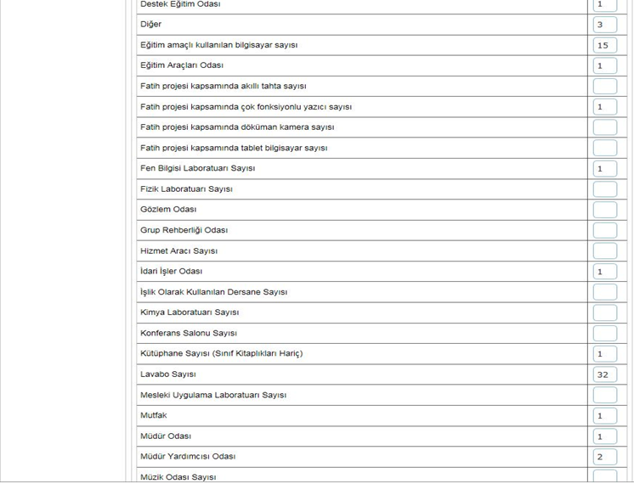
BİNA KULLANIMI EKRANI
Büroda kullanılan bilgisayar sayısı ile eğitim amaçlı bilgisayarlarının ayrı ayrı girilmesi gerekmektedir.
Materyali olup kütüphanesi olmayan kurumlar bu alana 0 (sıfır) girmeleri gerekmektedir.

Slide 16
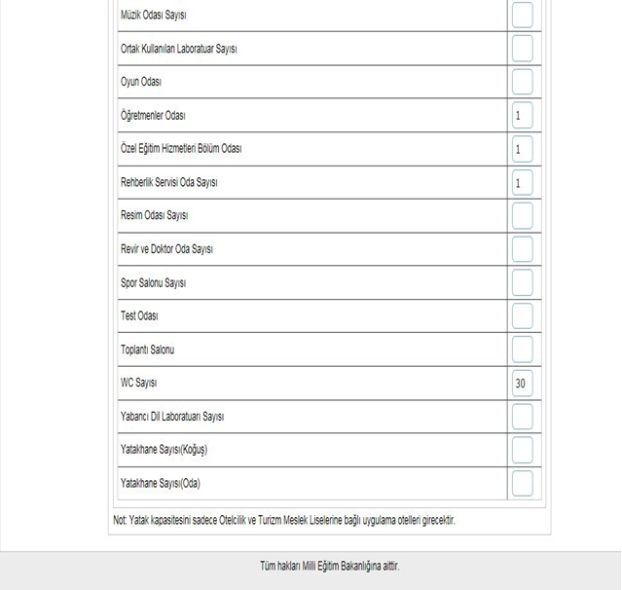
BİNA KULLANIMI EKRANI
E-OKUL Modülünde tüm bilgi girişi işlemlerini tamamlayan resmi ve özel okullarımız son menüde tekrar KAYDET butonuna basarak çıkış yapmaları gerekmektedir.

Slide 17
E-OKUL’ dan bilgi girişlerini tamamlayan resmi-özel tüm kurumlarımız Eğitim Olanakları veri girişlerini yapmak üzere MEİS Modülüne gireceklerdir.
Öğretmen bilgileri ekranlarına Özel Öğretim Kurumları Genel Müdürlüğü’ne bağlı tüm kurumlar, kursiyer bilgileri ekranlarına sadece Özel Öğretim Kursu, Özel Motorlu Taşıt Sürücüleri Kursu ve Özel Muhtelif Kurslar bilgi girişi yapacaklardır. Tüm kurumlarda olduğu gibi Eğitim Olanakları bilgilerini MEİS Modülünden yapacaklardır.
Okula dönüşen dershaneler, geçmiş(eski kurum kodu ile) döneme ait kursiyer bilgilerini MEİS modülünden, 2015-2016 Eğitim-Öğretim yılına ait öğrenci, bina ve bina kullanım bilgilerini,(yeni kurum kodu ile) tüm resmi-özel okullarımızda olduğu gibi e-okul sisteminden gireceklerdir.
Mesleki ve Teknik Eğitim Genel Müdürlüğüne bağlı ikili mesleki eğitim merkezleri tüm bilgi girişleri MEİS Modülünden yapılacaktır

Slide 18
Yaygın Eğitim kapsamındaki Mesleki Eğitim Merkezi, Halk Eğitim Merkezi, Pratik Kız Sanat Okulu, Olgunlaşma Enstitüleri ; kursiyer, personel, bina bilgi girişlerini http://eyaygin.meb.gov.tr adresindeki e-Yaygın Modülünden, eğitim olanakları bilgi girişini ise önceki yıllarda olduğu gibi MEİS Modülü üzerinden yapacaklardır.
Pansiyonlu okullarla ilgili bilgi girişleri; pansiyon açma, kapama, kapasite artırımı ve pansiyon türü değişikliği gibi işlemler Bakanlık tarafından yapılmaktadır.
Yatılı Öğrenci Ekleme işlemi, Öğrencinin pansiyonunda kaldığı okul müdürü tarafından e-okul Modülünden Kurum İşlemleri/Bilgi Giriş İşlemleri/Yatılı Öğrenci Bilgileri bölümünden yapılacaktır

Slide 19
Yaygın eğitim kapsamındaki Özel Özel Eğitim Okullarının rehabilitasyon birimleriyle özel eğitim ve rehabilitasyon merkezlerinde kayıt olan bireylerin kursiyer bilgileri ve kursiyerlerin öğrenim durumları http://mebbis.meb.gov.tr adresindeki Özürlü Birey Modülündeki öğrenim bilgisi giriş ekranı kullanılarak girilecektir. Bina bilgileri, eğitim olanakları ve personel durumu bilgileri ise MEİS Modülünden girilecektir.
Öğretmenevi, öğretmenevi ve akşam sanat okulu, eğitim merkezi ve sosyal tesisler yatak kapasitelerini MEİS Modülünde bina bilgileri içerisindeki bina kullanım ekranına, uygulama oteli bulunan Anadolu Otelcilik ve Turizm Meslek Liseleri ise yatak kapasitelerini e-Okul Modülündeki bina bilgileri bölümü altındaki bina kullanım ekranlarına girilecektir.
657 sayılı Devlet Memurları Kanununun 191. maddesi gereğince Sağlık Müdürlüğü, PTT, belediye vb. kurumların bünyesinde acılan okulöncesi kurumları ile Sosyal Politikalar Bakanlığı Çocuk Hizmetleri Genel Müdürlüğü’ne bağlı kurumlarında eğitim gören 36-66 ay arası çocuk sayıları, e-okul sisteminden kurumlarca girilecektir.
Yaz anaokulu, mobil anaokulu bilgileri ise geçmiş yıllarda olduğu gibi MEİS
modülünden İlçe Formları menüsünden İlçe Milli Eğitim Müdürlüğünce girilecektir.
E-Okul Modülünde; taşımalı eğitime tabi öğrenci, birleştirilmiş sınıflarda okuyan öğrenci ve kaynaştırma eğitimine tabi öğrenci bilgilerinin özür grupları ile birlikte eksiksiz olarak tanımlamalarının yapılması gerekmektedir.

Slide 20
MEİS Modülünden Güncelleme
Yapılacak Menüler;

Slide 21
Her kurum, kullanıcı adı ve şifresini girdiğinde Kurum
Genel Bilgileri menüsü altındaki ilgili ekranları ve bağlı
olduğu genel müdürlük altındaki kurum genel bilgileri
ekranlarına bilgi girişlerini yapacaklardır.

Slide 22
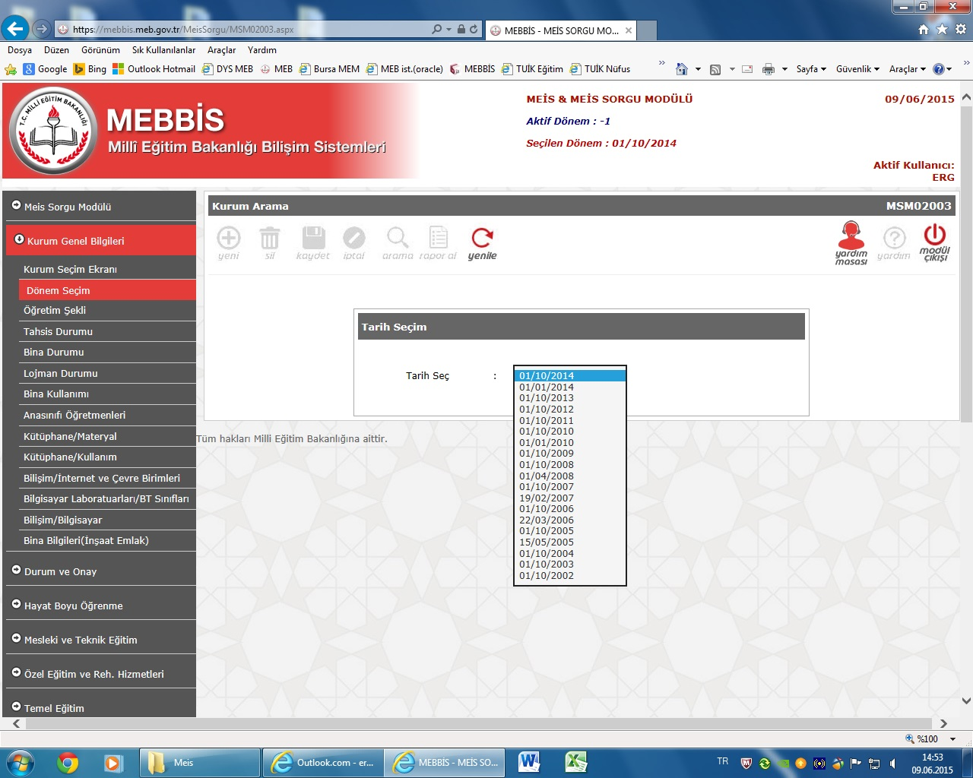
DÖNEM SEÇİMİ EKRANI
tarih güncel olmalıdır

Slide 23
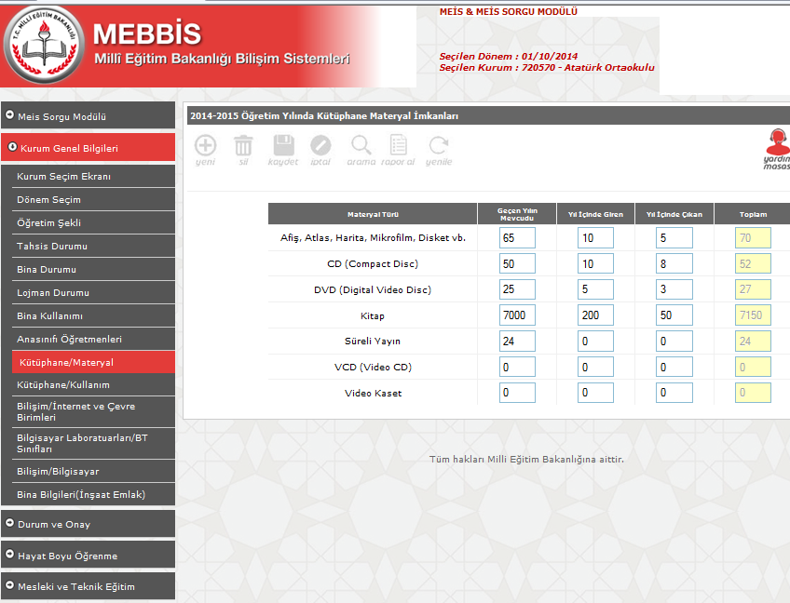
KÜTÜPHANE/MATERYAL EKRANI
*Kütüphanesi olan kurumlar mutlaka MEİS modülünde materyal bilgilerini girmelidirler.
*Sınıflarda bulunan kitaplıklar vb. kesinlikle dahil edilmeyecektir. Kütüphane yok ise bu bölüm boş bırakılacaktır.

Slide 24
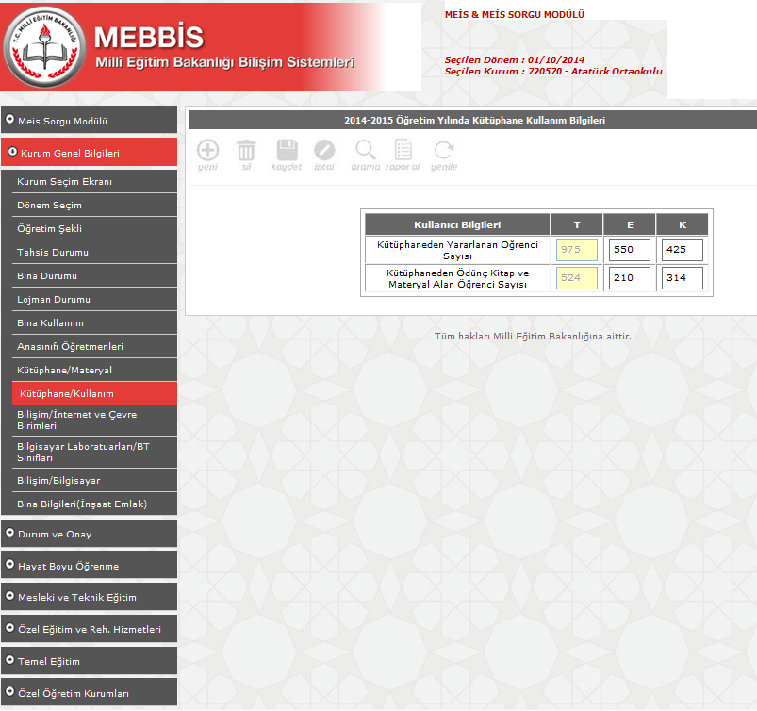
KÜTÜPHANE/KULLANIM EKRANI

Slide 25
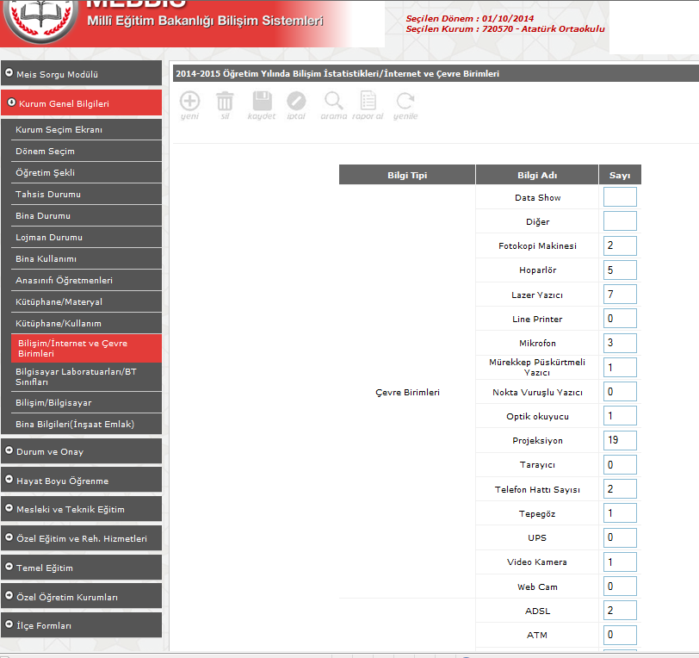
BİLİŞİM/İNTERNET VE ÇEVRE BİRİMLERİ EKRANI
Tüm girişlerde veri yoksa boş bırakınız. 0 (sıfır) girmeyiniz,

Slide 26
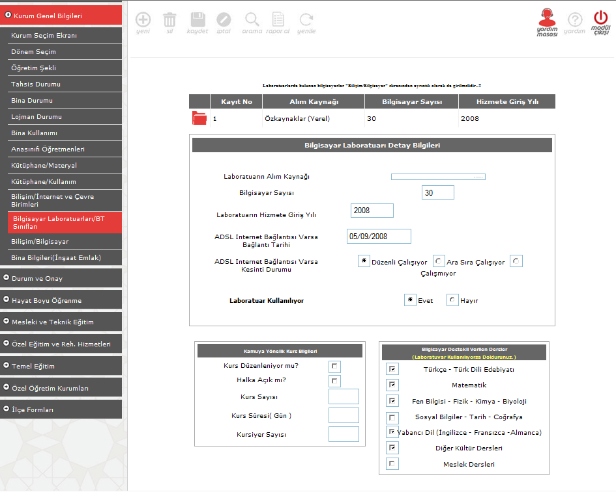
BİLGİSAYAR LABORATUARLARI/BT SINIFLARI EKRANI

Slide 27
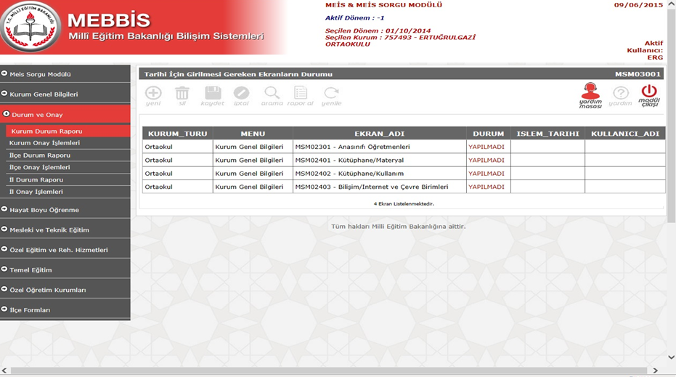
ÖRNEK KURUM DURUM RAPORU
Resmi ve Özel Okul ve Kurumlarımız Durum ve Onay Menüsü altında Kurum Durum
Raporuna tıklayarak Bilgi Girişi yapmaları gereken bölümleri görebilirler.
Kurum Durum Raporunda Bilgi girişi yapması gereken hiç bölüm bulunmayan
okullarımız Eğitim Olanakları Menüsünden Kurumları içerisinde Kütüphaneleri mevcut
ise Kütüphane bilgilerini ve Bilişim ve İnternet Çevre Birimleri Menüsünü doldurup
kaydetmelidir.
Kurum Durum Raporunda şekilde görüldüğü gibi kurumun bilgi girişi yapması gereken bölümler kırmızı renkle gösterilmektedir. Kurum Yetkilisi soldaki menüden yukarıda görülen bölümleri bulur ve bilgi girişlerini yaparak kaydeder. Bilgi Girişi yapılan menüler gri bir renk alır.

Slide 28
Motorlu Taşıt ve Sürücü Kursları, Özel Dershaneler (geçmiş dönem bilgilerini), Özel Etüd Eğitim Merkezleri, Özel Muhtelif Kurslar, Özel Eğitim ve Rehabilitasyon Merkezleri slaytlarda belirtilen bilgi ekranlarını doldurup kaydetmelidirler.
Özel Öğretim kurumlarındaki kursiyer sayılarına 1 Eylül 2014-1 Eylül 2015 dönemindeki öğrenci sayıları yazılacaktır. (Mevcut öğrenci sayıları yazılmayacaktır.)
Özel Öğretim kurumlarında personel, öğretmen ve öğretici sayılarına formun doldurulduğu tarihteki bilgiler girilecektir.
(Tahsis Durumu, Lojman Durumu, Bilgisayar Laboratuarları/ BT Sınıfları vb. ekranlarda herhangi bir bilgi girişi yapmayacaklarsa boş olarak kaydedeceklerdir.)

Slide 29
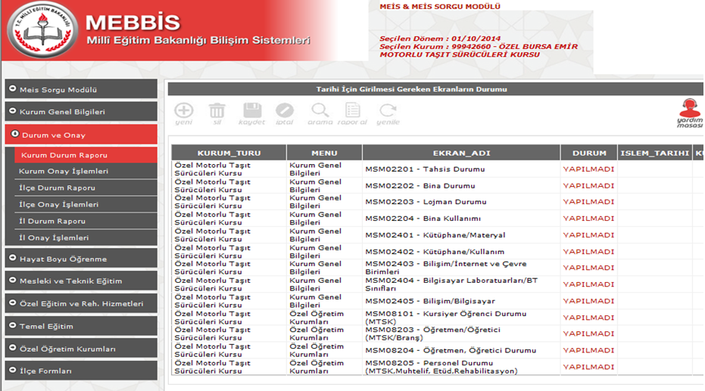
MOTORLU TAŞIT ve SÜRÜCÜ KURSLARI

Slide 30
Dershaneler;
eski kurum kodu ile geçmiş döneme ait kursiyer bilgilerini MEİS modülünden gireceklerdir.
yeni kurum kodu ile 2015-2016 dönemi öğrenci , bina ve bina kullanım bilgilerini E-Okul modülünden ;
yine aynı şekilde yeni döneme ait eğitim olanakları (kütüphane kullanım- materyal, bilişim internet çevre birimleri vb.) ve öğretmen bilgilerini MEİS modülünden girmeleri gerekmektedir

Slide 31
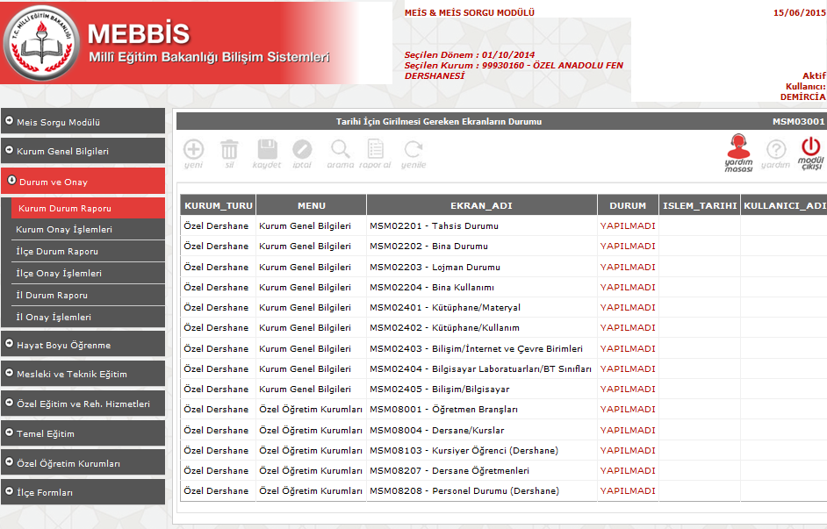
ÖZEL DERSHANELER

Slide 32
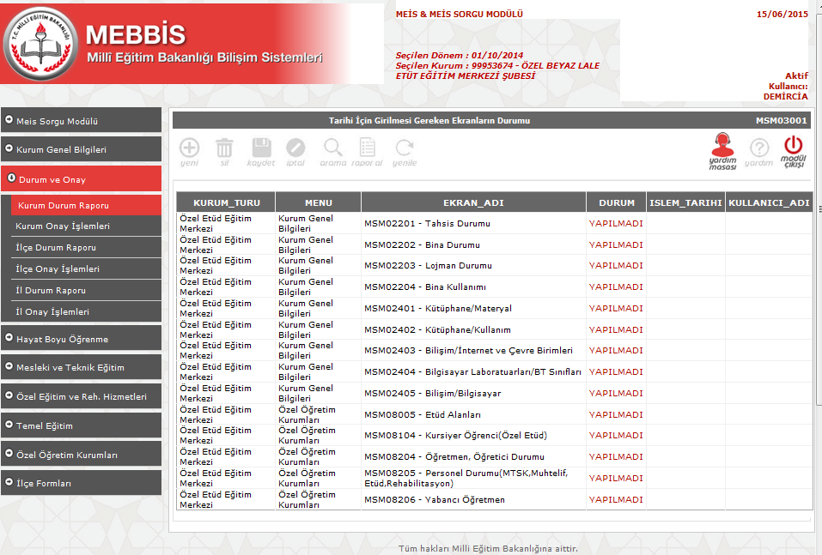
ETÜD EĞİTİM MERKEZLERİ

Slide 33
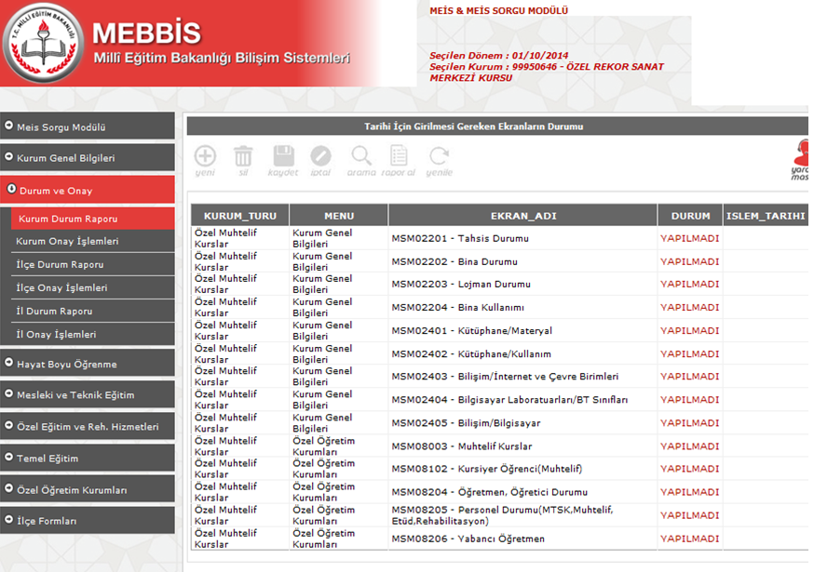
ÖZEL MUHTELİF KURSLAR

Slide 34
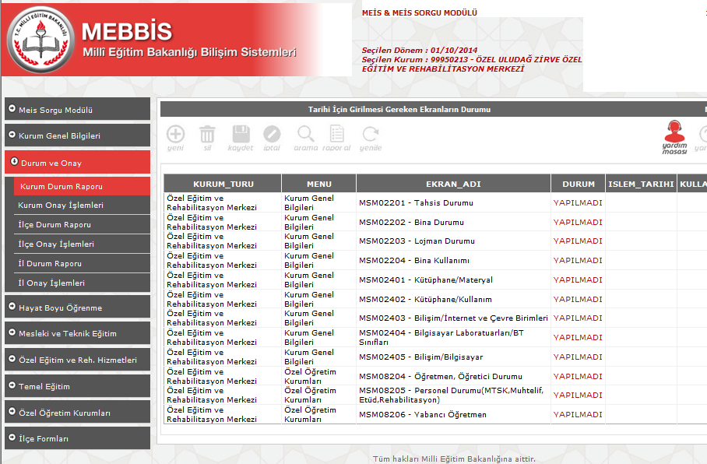
ÖZEL EĞİTİM ve REHABİLİTASYON MERKEZLERİ

Slide 35
Okullaşma oranları Bakanlığımız Strateji Geliştirme Başkanlığı tarafından
İller bazında hesaplanmaktadır.
Öğrencinin ikamet ettiği ilçe ile eğitim gördüğü ilçe farklılık
gösterebildiğinden ve açık öğretim öğrenci sayıları ile yaşları ilçe bazında
Bakanlıkça açıklanmadığından okullaşma oranları İlçe bazında
hesaplanamaz.

Slide 36
2015-2016 Eğitim-Öğretim dönemine ait İstatistiki veriler okul ve kurumlarca
girilen veriler doğrultusunda oluşmaktadır.
Veriler Bakanlığımız Strateji Geliştirme Başkanlığı’nca 01/10/2015 tarihi
itibariyle esas alınacaktır.
Müdürlüğümüzce İlçelerinize yapılacak olan duyurudan sonra MEİS Sorgu
Modülünden raporlarınızı çekebilirsiniz.
Tutarlı bilgi sağlanması amacıyla yıl boyunca bu verilerin kullanılması gerekmektedir.

